Slide 1
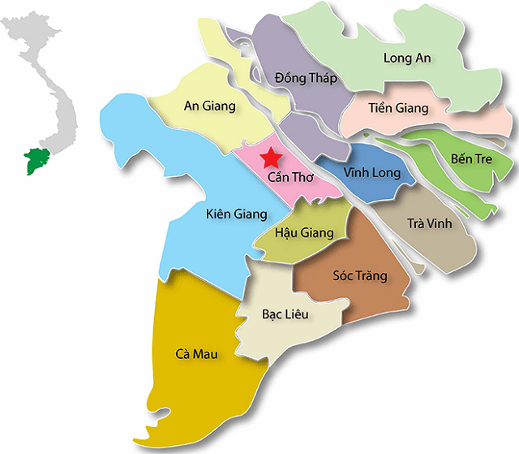
Bài 34
SỬ DỤNG HỢP LÍ TỰ NHIÊN ĐỂ PHÁT TRIỂN KINH TẾ
Ở ĐỒNG BẰNG SÔNG CỬU LONG
Notes:
本PPT模板部分元素使用了幻灯片母版制作。如果需要修改，点击-视图-幻灯片母版-修改；完成后关闭编辑母版即可。

Slide 2
NỘI DUNG BÀI HỌC
III. TÌNH HÌNH PHÁT TRIỂN MỘT SỐ NGÀNH
KINH TẾ
II. SỬ DỤNG HỢP LÍ
TỰ NHIÊN Ở ĐBSCL
I. KHÁI QUÁT

Slide 3
I
KHÁI QUÁT

Slide 4
KHÁI QUÁT
i
PHIẾU HỌC TẬP
Đọc mục I - SGK, em hãy điền thích hợp vào chỗ chấm
1. Vị trí địa lí và phạm vi lãnh thổ
- Diện tích: ........... nghìn km² là đồng bằng châu thổ lớn nhất nước ta.
- Gồm: .......... tỉnh.
- Tiếp giáp: ...... nước láng giềng, .......... vùng.
- Có vùng biển ....................................................
- Các tỉnh thuộc vùng kinh tế trọng điểm phía Nam ......................................................................
- Vị trí địa lí tạo thuận lợi cho việc ...........................
..........................................................................
40,9
13
- Cá nhân đọc 1 phút
phần I - SGK sau đó
gấp sách lại.
- Đọc thông tin và điền
vào dấu chấm trong PHT
1
1
rộng lớn với nhiều đảo, quần đảo
Cần Thơ, An Giang, Kiên Giang, Cà Mau
mở rộng phát triển
kinh tế đối ngoại, khai thác tiềm năng, liên kết vùng…

Slide 5
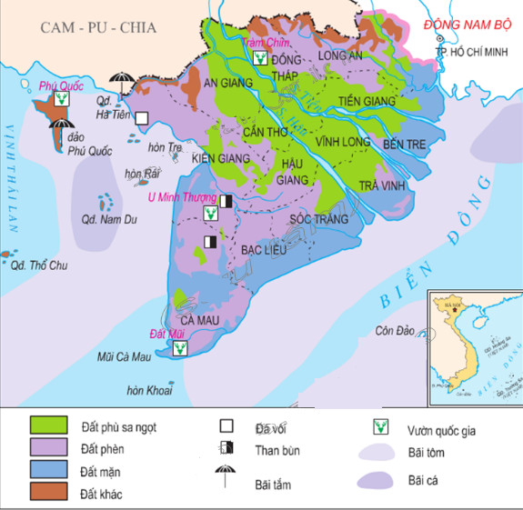
KHÁI QUÁT
10. BẾN TRE

Slide 6
KHÁI QUÁT
PHIẾU HỌC TẬP
Đọc mục I - SGK, em hãy điền thích hợp vào chỗ chấm
2. Dân số
- Qui mô: ............ triệu người (chiếm ........... số dân cả nước),
- Mật độ dân số: ........... người/km².
- Tỉ lệ gia tăng dân số tự nhiên: ................
- Tỉ lệ dân thành thị: .................
- Tỉ lệ lao động từ 15 tuổi trở lên: .................... tổng số dân.
- Dân tộc: .................................................
17,4
17,7%
426
- Cá nhân đọc 1 phút
phần I - SGK sau đó
gấp sách lại.
- Đọc thông tin và điền
vào dấu chấm trong PHT
0,55%
26,4%
53,7%
nhiều thành phần dân tộc

Slide 7
II
SỬ DỤNG HỢP LÍ TỰ NHIÊN Ở ĐBSCL

Slide 8
THẾ MẠNH, HẠN CHẾ
- Thấp và bằng phẳng phát triển nông nghiệp, nuôi trồng thuỷ sản, xây dựng cơ sở hạ tầng.
- Có 3 nhóm đất chính:
+ Đất phù sa sông (30%) phân bố dọc sông Tiền và sông Hậu phát triển nông nghiệp;
+ Đất phèn (40%) phân bố ở Đồng Tháp Mười, Hà Tiên và vùng trũng Cà Mau khai thác nông nghiệp, lâm nghiệp;
+ Đất mặn (19%), phân bố ven Biển Đông và vịnh Thái Lan
nuôi trồng thuỷ sản nước lợ và nước mặn.
+ Ngoài ra, vùng còn có đất xám và các loại đất khác chiếm diện tích nhỏ.
THẾ MẠNH
ĐỊA HÌNH VÀ ĐẤT
Vùng có địa hình thấp, thường xuyên chịu ảnh hưởng của triều cường xâm nhập sâu vào nội địa, gây trở ngại cho sản xuất và sinh hoạt.
HẠN CHẾ

Slide 9
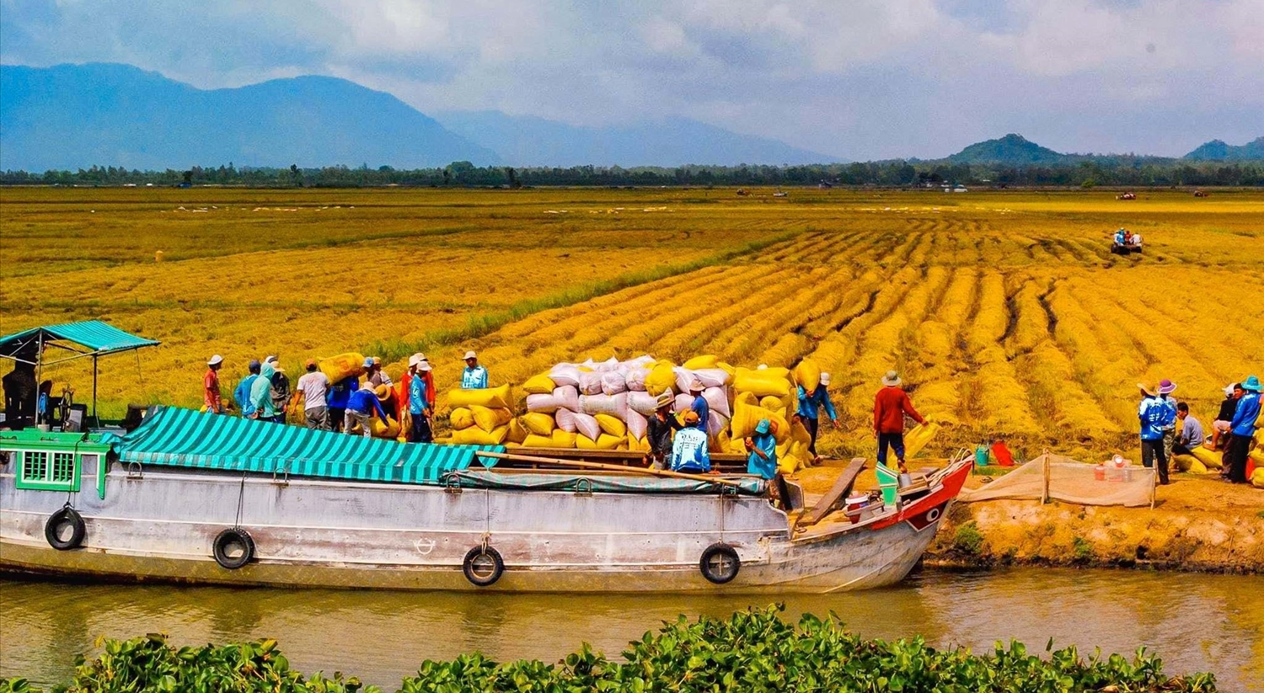
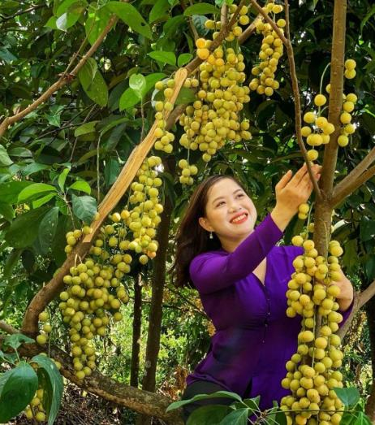
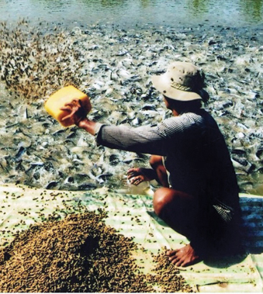
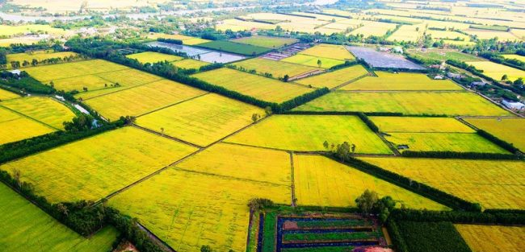
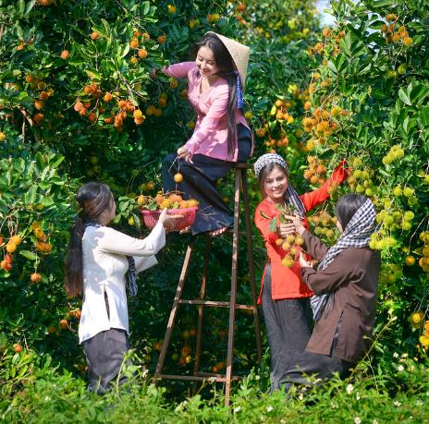
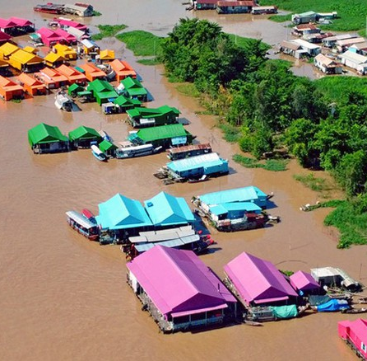

Slide 10
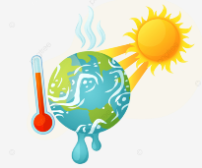
THẾ MẠNH, HẠN CHẾ
- Khí hậu cận xích đạo gió mùa, phân hoá thành mùa mưa và mùa khô rõ rệt.
- Tổng số giờ nắng trung bình năm từ 2200 – 2 700 giờ;
- Nhiệt độ trung bình năm từ 25 – 27°C; lượng mưa lớn, tập trung vào mùa mưa (từ tháng 5 đến tháng 11).
thuận lợi cho phát triển các cây trồng nhiệt đới, nuôi trồng thuỷ sản và giúp các hoạt động sản xuất diễn ra quanh năm.
THẾ MẠNH
KHÍ HẬU
Khí hậu của vùng có sự phân hoá theo mùa, mùa khô gây thiếu nước ngọt và hiện tượng xâm nhập mặn vào sâu trong đất liền.
- Ngoài ra, biến đổi khí hậu cũng tác động đến sản xuất và sinh hoạt của người dân.
HẠN CHẾ

Slide 11
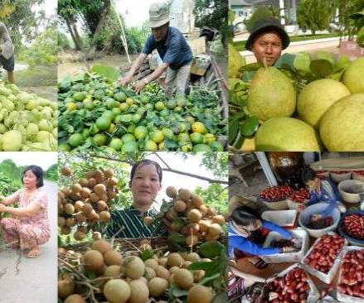
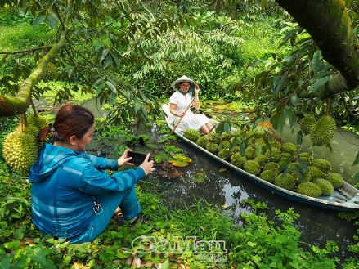
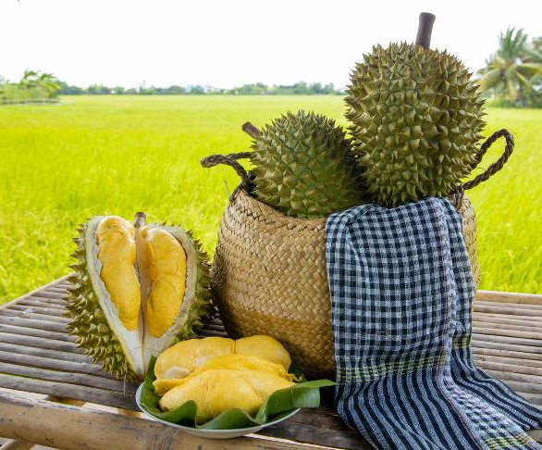
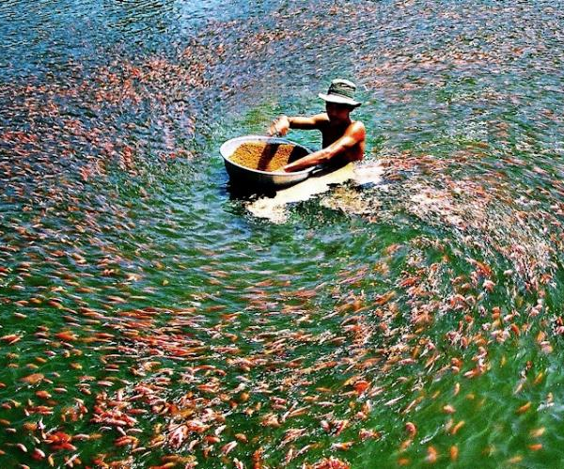
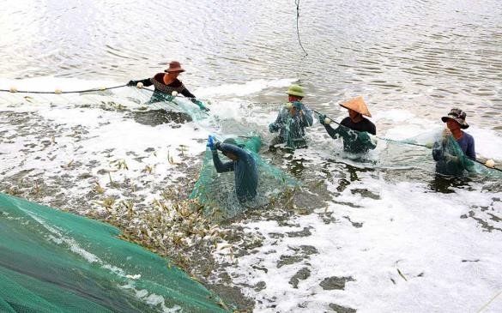

Slide 12
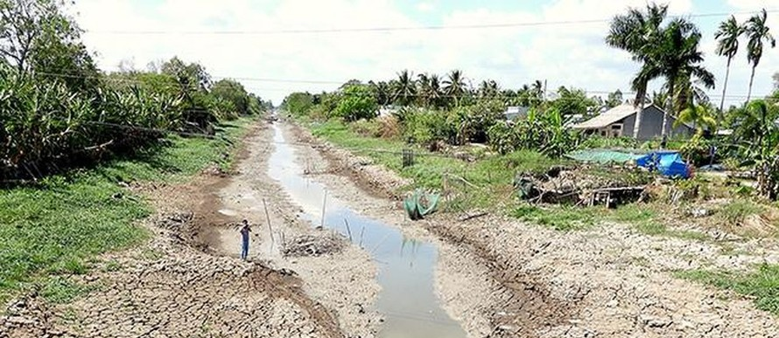
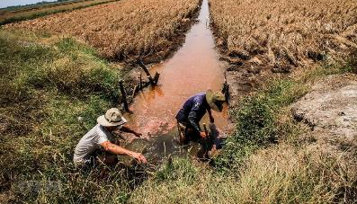
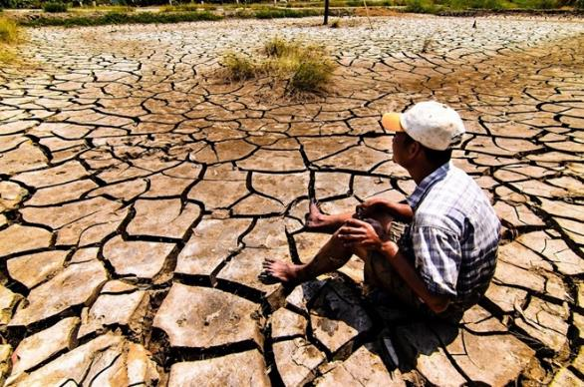
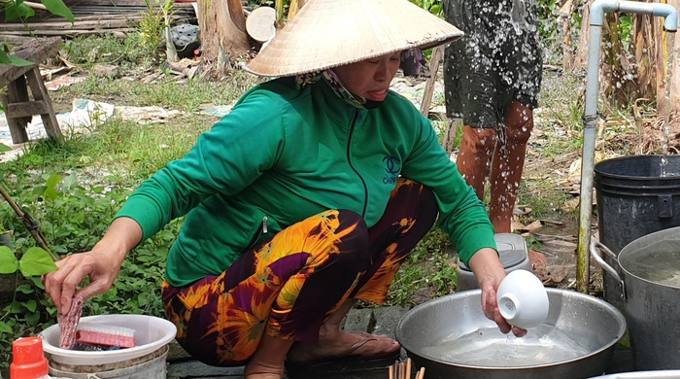
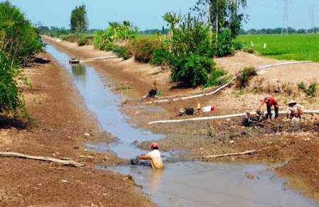

Slide 13
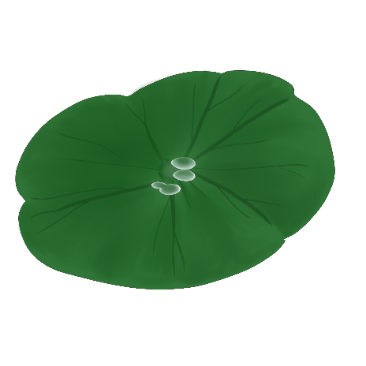
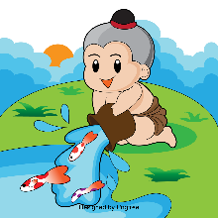
THẾ MẠNH, HẠN CHẾ
NGUỒN
NƯỚC
Nguồn nước ngầm phục vụ cho sản xuất và sinh hoạt của người dân.
Mạng lưới sông ngòi dày đặc
- Hệ thống các kênh đào quan trọng như
Vĩnh Tế, Tháp Mười, Phụng Hiệp, Chợ Gạo,...
thuận lợi cho giao thông cũng như cải tạo môi trường.

Slide 14
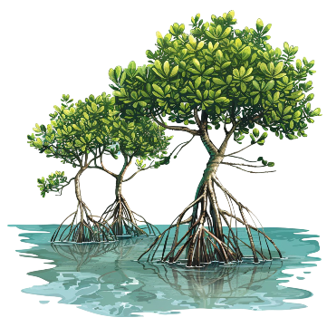
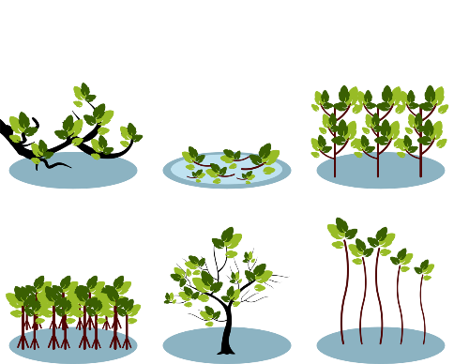
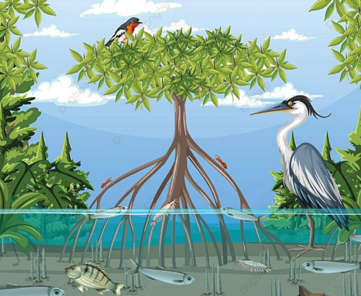
THẾ MẠNH, HẠN CHẾ
- Thực vật: chủ yếu là rừng ngập mặn ở Cà Mau, Bạc Liêu,...; rừng tràm ở An Giang, Đồng Tháp,...
SINH VẬT
du lịch, sinh thái và sinh kế của người dân.
- Hệ động vật: phong phú, đặc biệt là cá và chim.

Slide 15
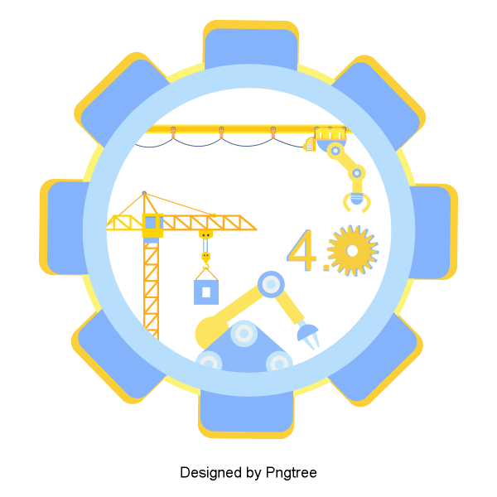
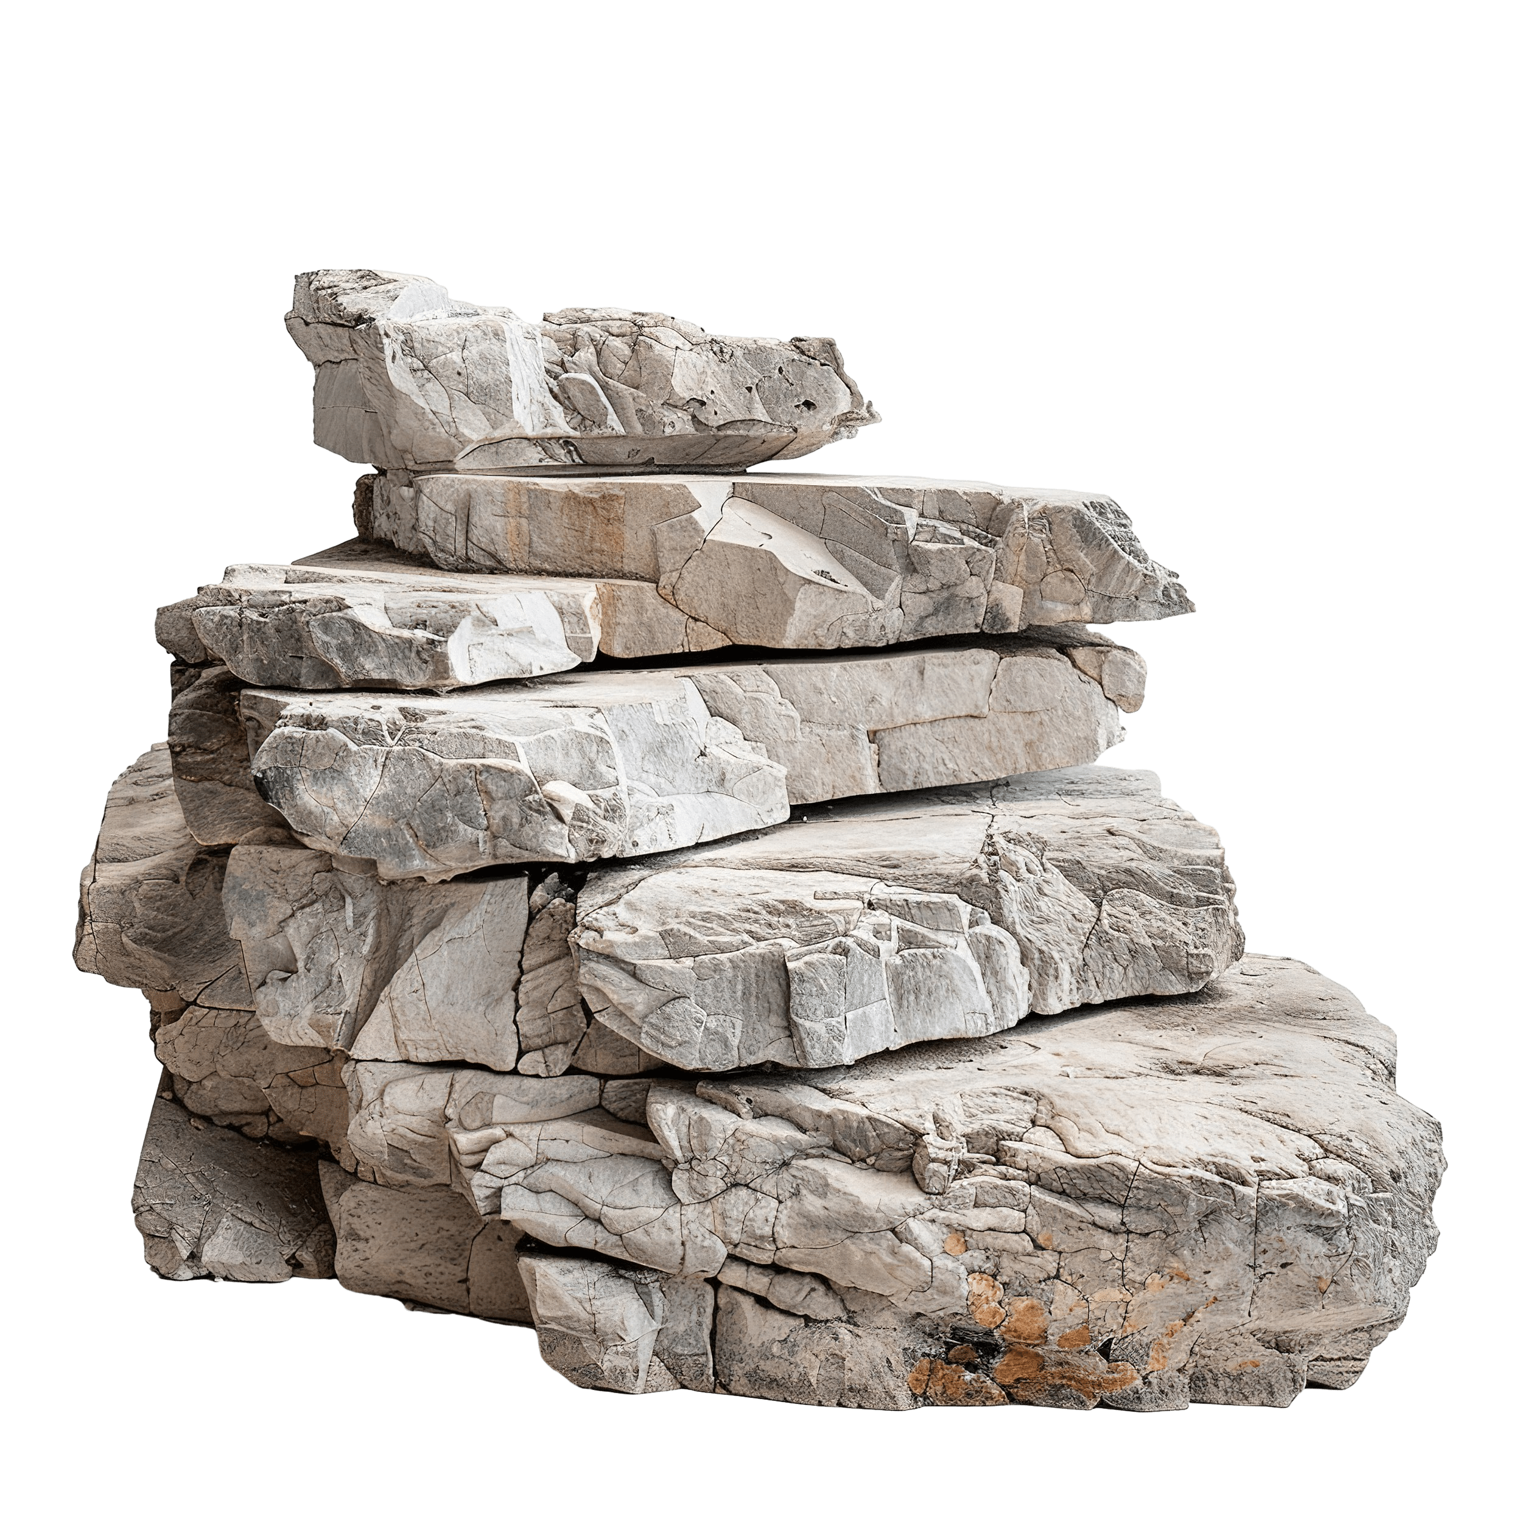
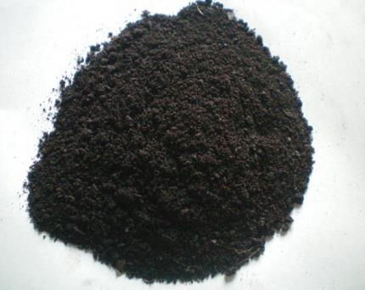
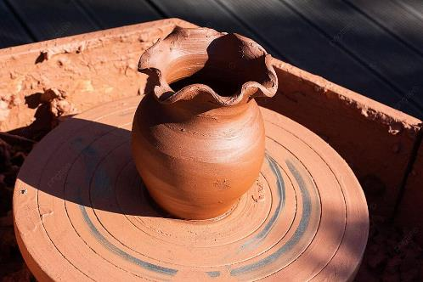
THẾ MẠNH, HẠN CHẾ
Chủ yếu là đá vôi (Hà Tiên, Kiên Lương), than bùn (U Minh, Tứ giác Long Xuyên,...), đất sét
KHOÁNG
SẢN
phát triển công nghiệp khai khoáng.

Slide 16
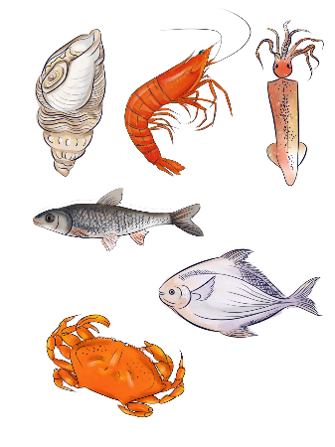
THẾ MẠNH, HẠN CHẾ
- Vùng biển rộng lớn với hàng trăm bãi cá, bãi tôm và hàng nghìn ha mặt nước
khai thác và nuôi trồng thuỷ sản.
- Vùng thềm lục địa có trữ lượng dầu mỏ, khí tự nhiên
khá lớn
BIỂN, ĐẢO
phát triển công nghiệp khai thác dầu thô, khí tự nhiên.

Slide 17
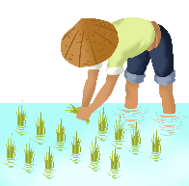
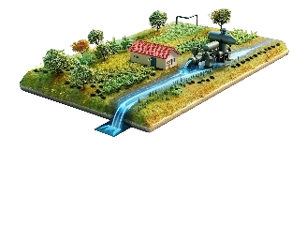
SỬ DỤNG HỢP LÍ TỰ NHIÊN Ở ĐBSCL
HƯỚNG SỬ DỤNG HỢP LÍ tự nhiên
Đối với đời sống: người dân cần chủ động thích ứng với BĐKH, nước biển dâng.
Phát triển mô hình nông nghiệp, lâm nghiệp, thuỷ sản kết hợp.
Đối với vùng Biển: phát triển kinh tế liên hoàn, kết hợp giữa biển với đảo, quần đảo và đất liền.
Cải tạo và sử dụng đất bị ô nhiễm,
thoái hóa theo hướng bền vững.
Lai tạo các giống cây trồng, vật nuôi chịu phèn và chịu mặn để đảm bảo sự phát triển bền vững.
Thúc đẩy chuyển dịch cơ cấu kinh tế, phát triển cây trồng, vật nuôi và nuôi trồng thuỷ sản gắn với công nghiệp chế biến.
Xây dựng hệ thống thuỷ lợi, bảo vệ nguồn nước ngọt.
Duy trì cân bằng hệ sinh thái, khuyến khích người dân trồng và bảo vệ rừng.

Slide 18
SỬ DỤNG HỢP LÍ TỰ NHIÊN Ở ĐBSCL
lí do phải SỬ DỤNG HỢP LÍ tự nhiên
Đồng bằng sông Cửu Long có vị trí, vai trò chiến lược đặc biệt quan trọng trong sự phát triển kinh tế – xã hội của đất nước.
Nhằm phát huy thế mạnh về tự nhiên, góp phần phát triển đa dạng các hoạt động nông nghiệp, lâm nghiệp, thuỷ sản và du lịch, mang lại hiệu quả kinh tế
cho vùng.
Góp phần phát triển
bền vững cho vùng.
Góp phần bảo vệ môi trường, bảo tồn đa dạng sinh học; ứng phó biến đổi
khí hậu, thiếu nước vào mùa khô

Slide 19
III
TÌNH HÌNH PHÁT TRIỂN MỘT SỐ NGÀNH KINH TẾ

Slide 20
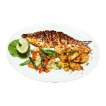
TÌNH HÌNH PHÁT TRIỂN MỘT SỐ NGÀNH KT
Góp phần giải quyết
việc làm, tạo nguồn
thu nhập, nâng cao
mức sống cho người dân, góp phần xây dựng nông thôn mới.
Góp phần khai thác tốt điều kiện tự nhiên (địa hình, đất, khí hậu, nguồn nước, sinh vật,...) trong phát triển kinh tế.
VAI TRÒ
Là vùng trọng điểm trong
sản xuất lương thực, thực phẩm, đáp ứng nhu cầu lương thực, thực phẩm cho vùng, cả nước và xuất khẩu; đảm bảo vấn đề
an ninh lương thực cho
đất nước.
Thúc đẩy các ngành kinh tế khác phát triển như công nghiệp chế biến, thương mại,...
SẢN XUẤT LT-TP

Slide 21
TÌNH HÌNH PHÁT TRIỂN MỘT SỐ NGÀNH KT
- Chiếm khoảng 50% diện tích gieo trồng và 50% sản lượng lương thực có hạt của cả nước (năm 2021).
+ Lúa là cây lương thực chủ yếu, chiếm 53,9% diện tích và 55,5% sản lượng lúa cả nước.
+ Các tỉnh dẫn đầu về diện tích trồng lúa.
- Các công nghệ về lai tạo giống, biến đổi gen, hỗ trợ quản lí giám sát vùng trồng bằng công nghệ tự động, quy trình sản xuất VietGAP,... đã được ứng dụng để tăng năng suất, chất lượng cây trồng đồng thời thích ứng biến đổi khí hậu.
SX
LƯƠNG THỰC
TÌNH HÌNH
PHÁT TRIỂN
CÂY
ĂN QUẢ
- Là lợi thế phát triển của vùng.
- Các loại trái cây nhiệt đới nổi tiếng( Xoài, quýt, thanh long, sầu riêng.....

Slide 22
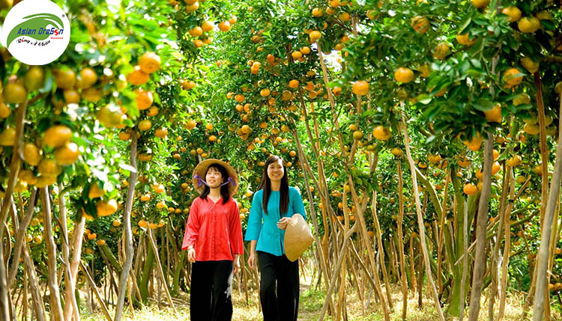
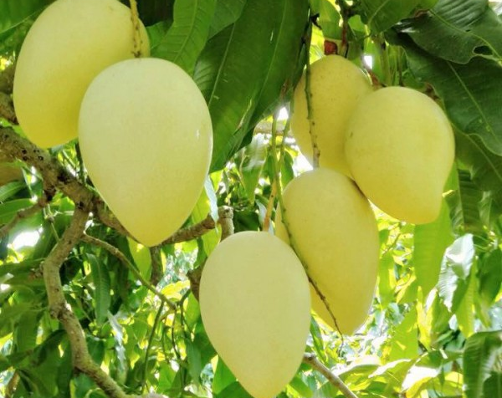
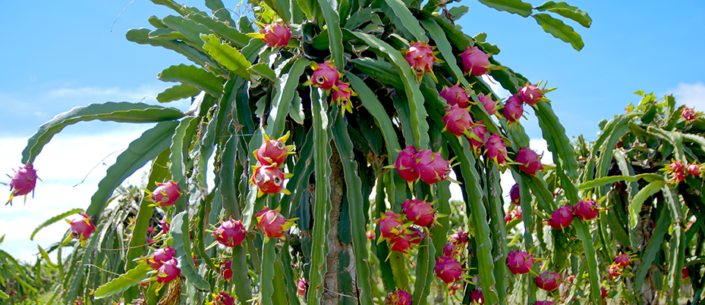
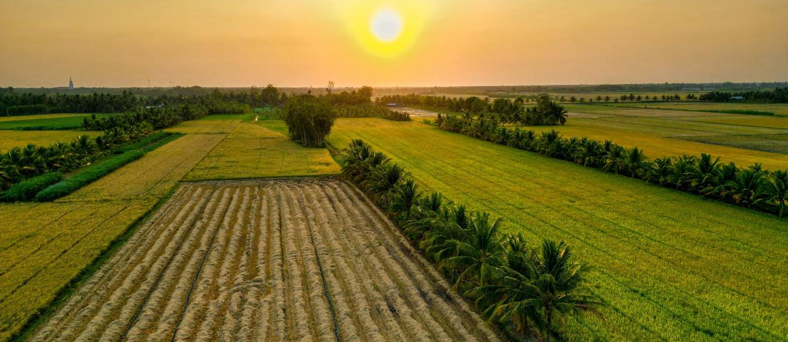
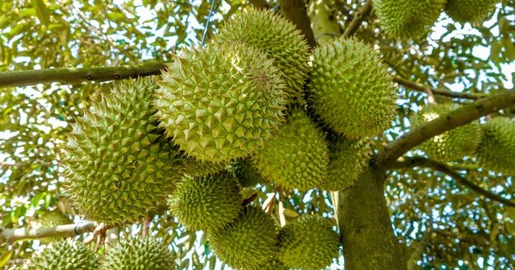

Slide 23
TÌNH HÌNH PHÁT TRIỂN MỘT SỐ NGÀNH KT
TÌNH HÌNH PHÁT TRIỂN
Vùng đang áp dụng các công nghệ mới trong chăn nuôi theo hướng công nghệ cao, chăn nuôi hữu cơ, áp dụng mô hình kinh tế tuần hoàn nhằm đảm bảo an toàn thực phẩm, bảo vệ môi trường, an toàn sinh học.
Gia cầm chiếm 16,7% cả nước, trong đó vịt chiếm số lượng lớn và được nuôi nhiều ở Tiền Giang, Vĩnh Long, Long An,...
Lợn chiếm khoảng 9% cả nước, được nuôi chủ yếu ở Bến Tre, Tiền Giang, Trà Vinh,...
Bò chiếm khoảng 15% cả nước, được nuôi nhiều ở Bến Tre, Trà Vinh, Tiền Giang,...
CHĂN NUÔI

Slide 24
TÌNH HÌNH PHÁT TRIỂN MỘT SỐ NGÀNH KT
- SL chiếm hơn 30% cả nước. Các tỉnh đứng đầu về sản lượng thuỷ sản khai thác là Kiên Giang, Cà Mau, Bến Tre,...
- Công nghệ đánh bắt và cơ sở hạ tầng nghề cá tại các ngư trường đang được đầu tư, nâng cao chất lượng và công suất hoạt động tàu thuyền, chú trọng đánh bắt xa bờ, truy xuất nguồn gốc thuỷ sản khai thác,...
KHAI THÁC
TÌNH HÌNH
PHÁT TRIỂN
KHAI THÁC VÀ
NUÔI TRỒNG TS
- Diện tích nuôi trồng chiếm 70,9% và sản lượng chiếm 69,7% của cả nước.
- Vùng tập trung nuôi cá ở Đồng Tháp, An Giang, Cần Thơ,...
- Vùng nuôi tôm (tôm thẻ, tôm sú) ở Cà Mau, Sóc Trăng, Bạc Liêu,...
NUÔI TRỒNG
- Công nghệ nuôi trồng thuỷ sản của vùng ngày càng được nâng cao, nhất là nuôi tôm ứng dụng công nghệ cao, công nghệ tái tạo nước thải nuôi trồng;
- Phát triển nuôi trồng thuỷ sản ven bờ kết hợp trồng và bảo vệ rừng ngập mặn;... nhằm đảm bảo yêu cầu thị trường trong, ngoài nước và bảo vệ môi trường.

Slide 25
TÌNH HÌNH PHÁT TRIỂN MỘT SỐ NGÀNH KT
- Có nhiều hệ sinh thái đa dạng, độc đáo để phát triển du lịch (kể tên)
- Vùng có mạng lưới sông ngòi, kênh, rạch dày đặc và có tính kết nối liên vùng, tạo ra ưu thế trong phát triển du lịch, nhất là du lịch sinh thái.
- Có vùng biển rộng lớn với nhiều đảo, quần đảo có giá trị cho phát triển du lịch như Phú Quốc, Nam Du, Thổ Chu,...
TỰ NHIÊN
TÀI NGUYÊN DU LỊCH
- Có nhiều di tích lịch sử - văn hoá là tài nguyên du lịch quan trọng.
- Vùng có nhiều làng nghề truyền thống, đặc trưng trở thành những địa điểm thu hút khách du lịch.
- Nghệ thuật Đờn ca tài tử Nam Bộ được UNESCO ghi danh là Di sản văn hoá phi vật thể đại diện nhân loại vào năm 2013, đang được khai thác, phục vụ phát triển du lịch tại vùng.
- Ngoài ra, vùng còn nhiều tài nguyên du lịch văn hoá khác như các lễ hội, ẩm thực, văn nghệ dân gian,...
DU LỊCH
VĂN HOÁ

Slide 26
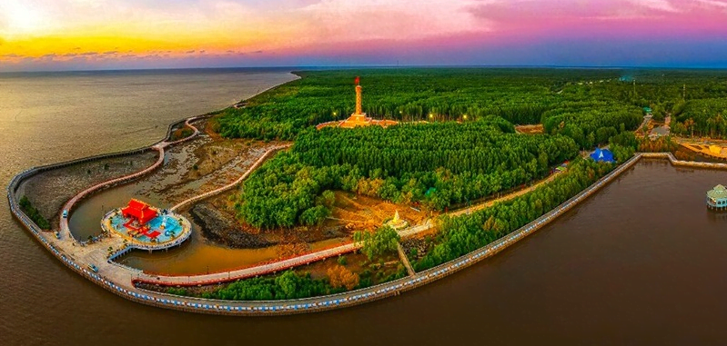
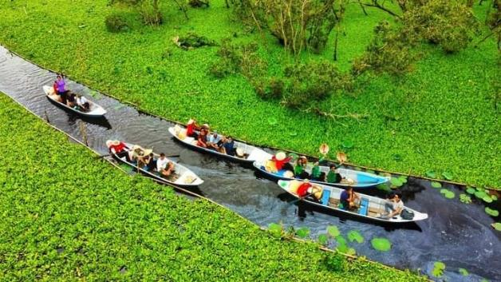
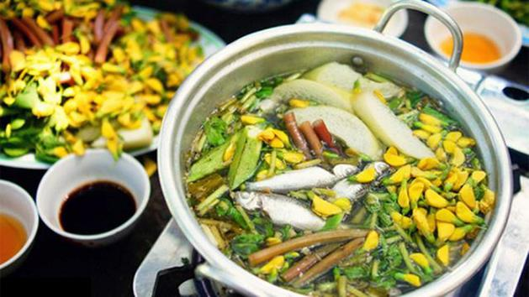
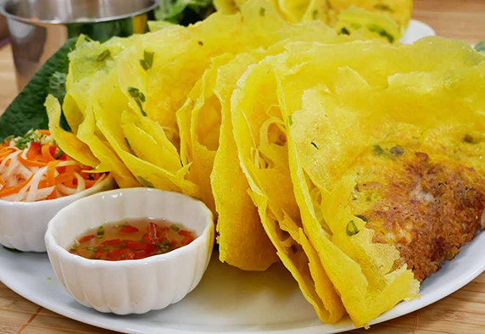
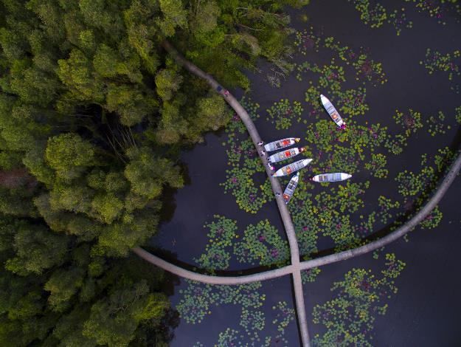
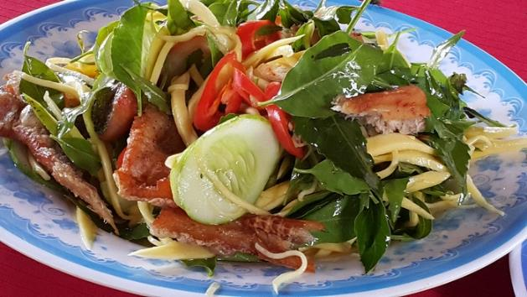
RỪNG TRÀM TRÀ SƯ
MŨI CÀ MAU
BÁNH XÈO
LẨU CÁ LINH
LÀNG NỔI TÂN LẬP
GỎI SẦU ĐÂU

Slide 27
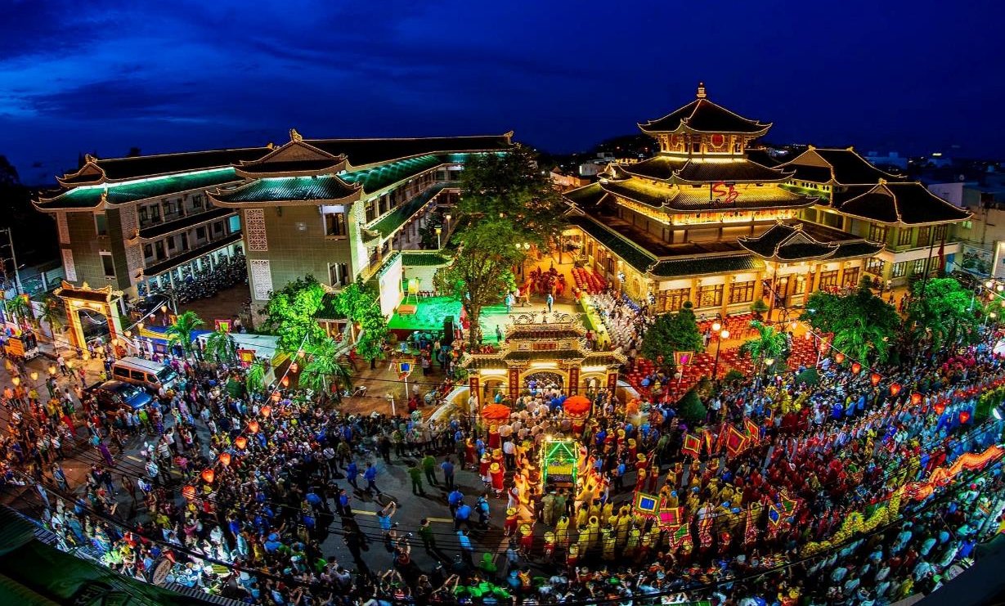
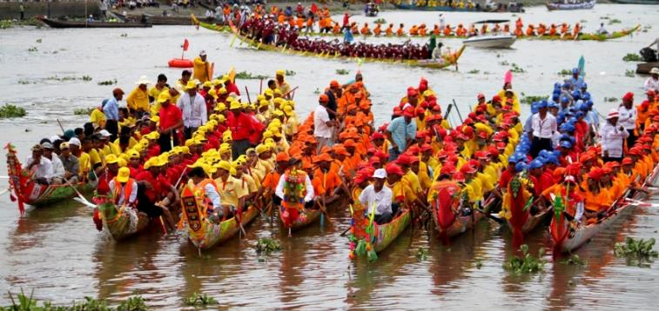
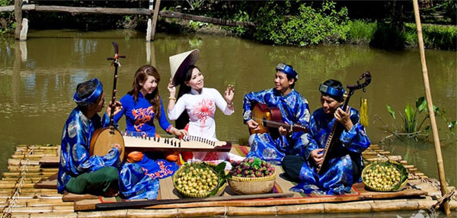
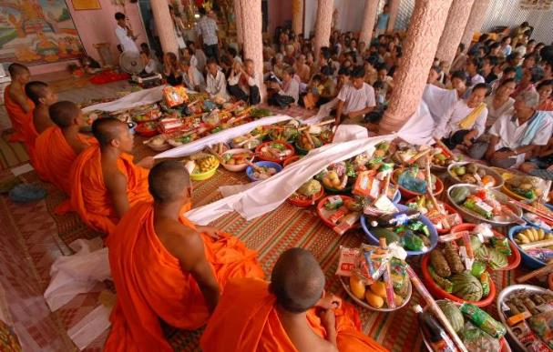
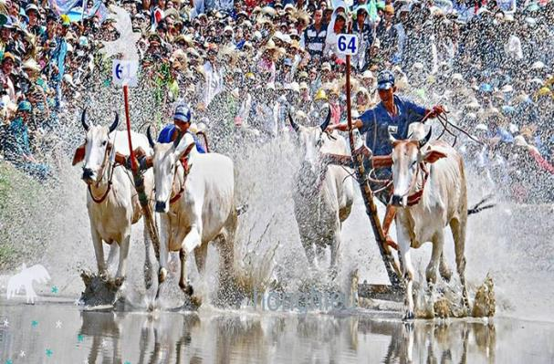
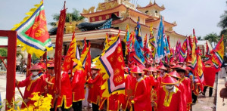
ĐUA GHE NGO
VÍA BÀ CHÚA XỨ
ĐỜN CA TÀI TỬ
Sen Donlta
ĐUA BÒ
NGHINH ÔNG

Slide 28
TÌNH HÌNH PHÁT TRIỂN MỘT SỐ NGÀNH KT
- Số lượng khách du lịch tăng nhưng không liên tục do ảnh hưởng của dịch bệnh.
- Các điểm du lịch quan trọng của vùng.
- Có các tuyến du lịch:
+ Nội vùng;
+ Liên vùng;
+ Quốc gia và quốc tế dựa trên việc mở rộng các tuyến du lịch liên vùng, hành lang ven biển phía Nam, hệ thống cửa khẩu quốc tế, tuyến đường biển qua các cảng biển (Cần Thơ, Kiên Giang) và tuyến đường thuỷ nội địa trên sông Tiền và sông Hậu.
TÌNH HÌNH PHÁT TRIỂN
DU LỊCH

Slide 29
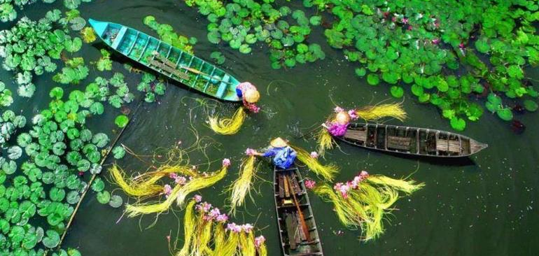
LÁNG SEN
TRÀM CHIM
THỚI SƠN
CHỢ NỔI CÁI RĂNG

Slide 30
LUYỆN TẬP
Bảng 34.1. Diện tích, sản lượng cây lương thực có hạt và lúa ở Đồng bằng sông Cửu Long, giai đoạn 2010 - 2021
Năm | 2010 | 2015 | 2021
Diện tích cây lương thực có hạt (triệu ha) | 3,98 | 4,34 | 3,92
Trong đó: lúa | 3,94 | 4,30 | 3,89
Sản lượng cây lương thực có hạt (triệu tấn) | 21,7 | 25,8 | 24,4
Trong đó: lúa | 21,6 | 25,6 | 24,3
(Nguồn: Tổng cục Thống kê, 2011, 2016 và 2022)
Dựa vào bảng 34.1, vẽ biểu đồ thích hợp thể hiện diện tích, sản lượng cây lương thực có hạt ở Đồng bằng sông Cửu Long, giai đoạn 2010 - 2021.
Rút ra nhận xét.

